Slide 1

MHW3
Marco Di Prima
1000001932
30/04/2022

Slide 2
Ho utilizzato il template del MHW1 integrando due API REST:
API Key
Spotify API OAUTH 2.0

Slide 3
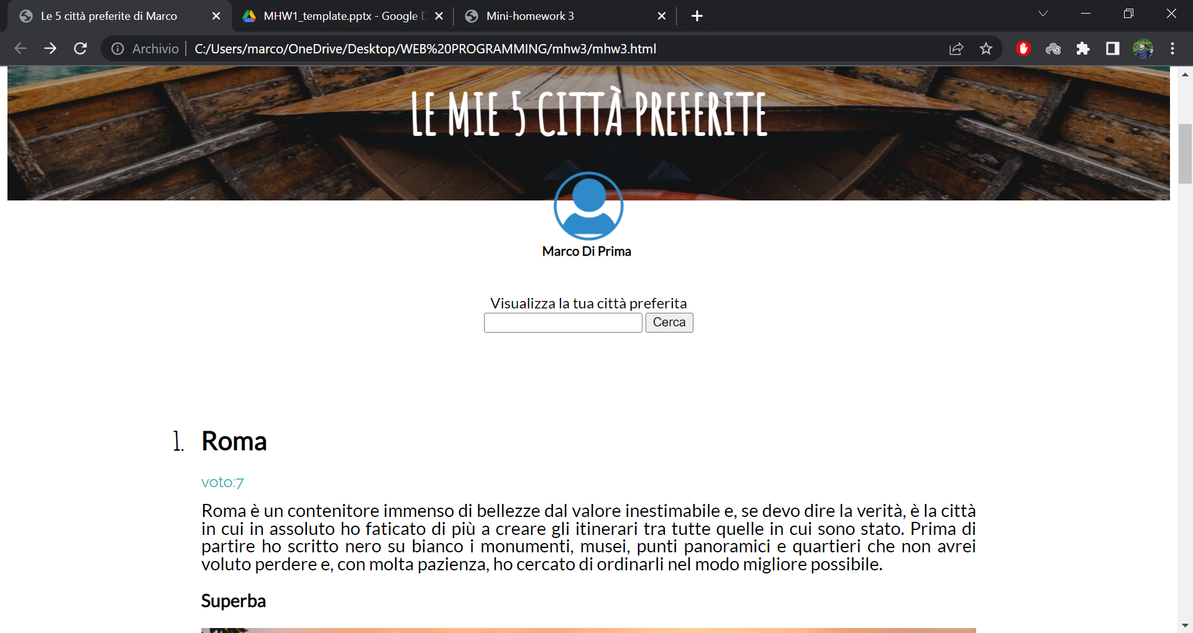
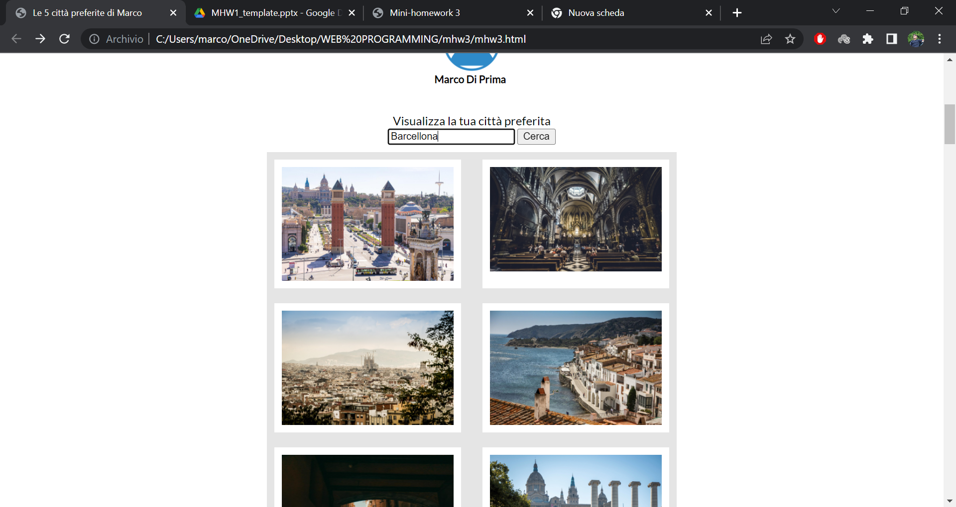
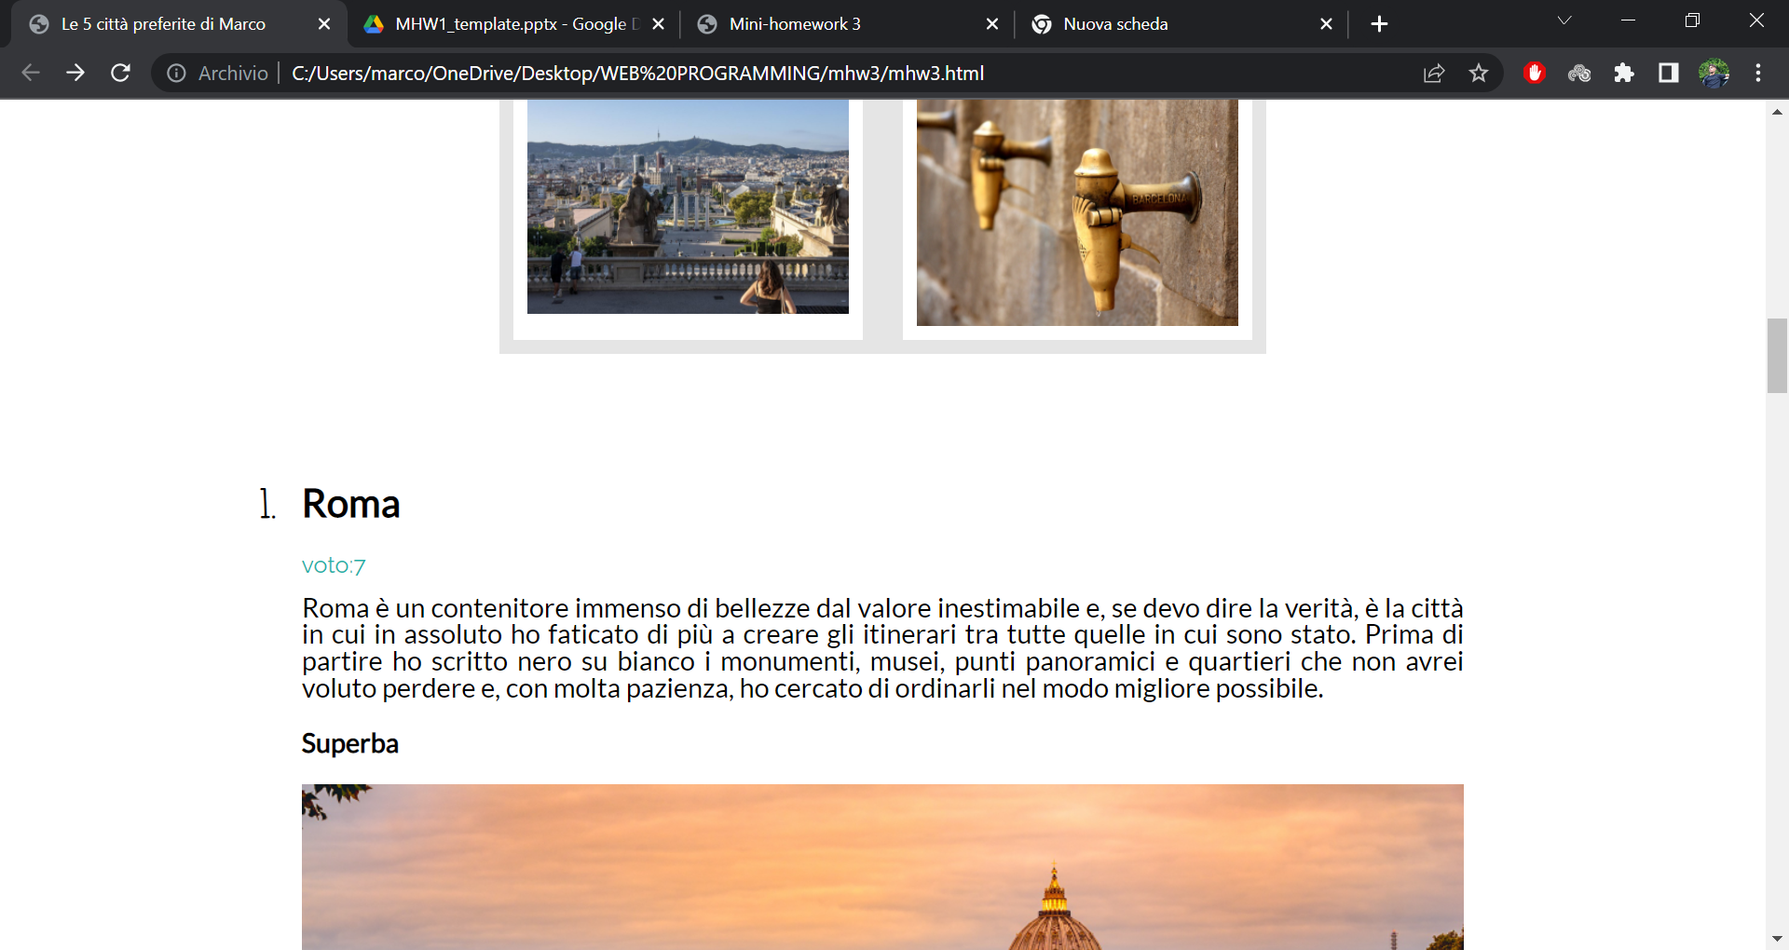
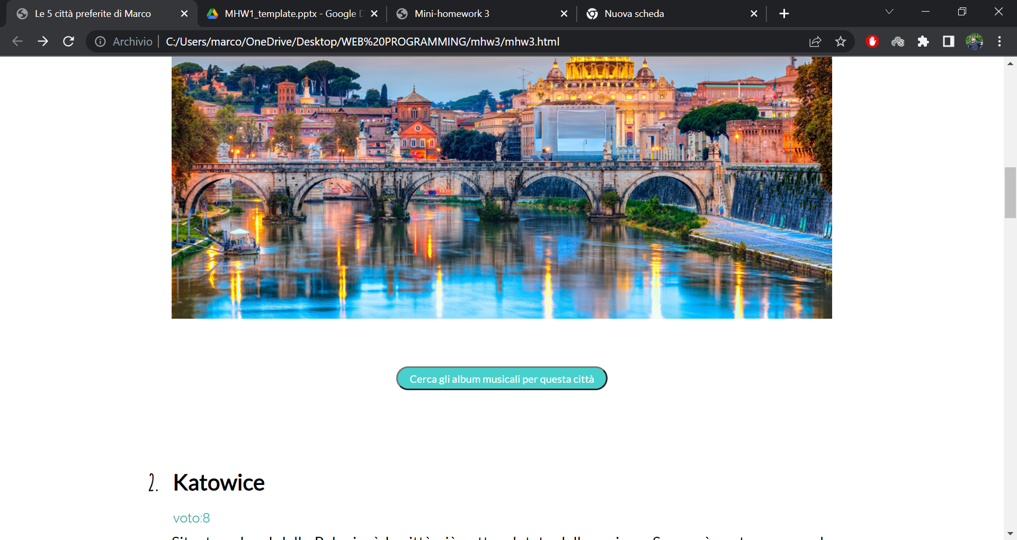
LAYOUT COMPLESSIVO

Slide 4
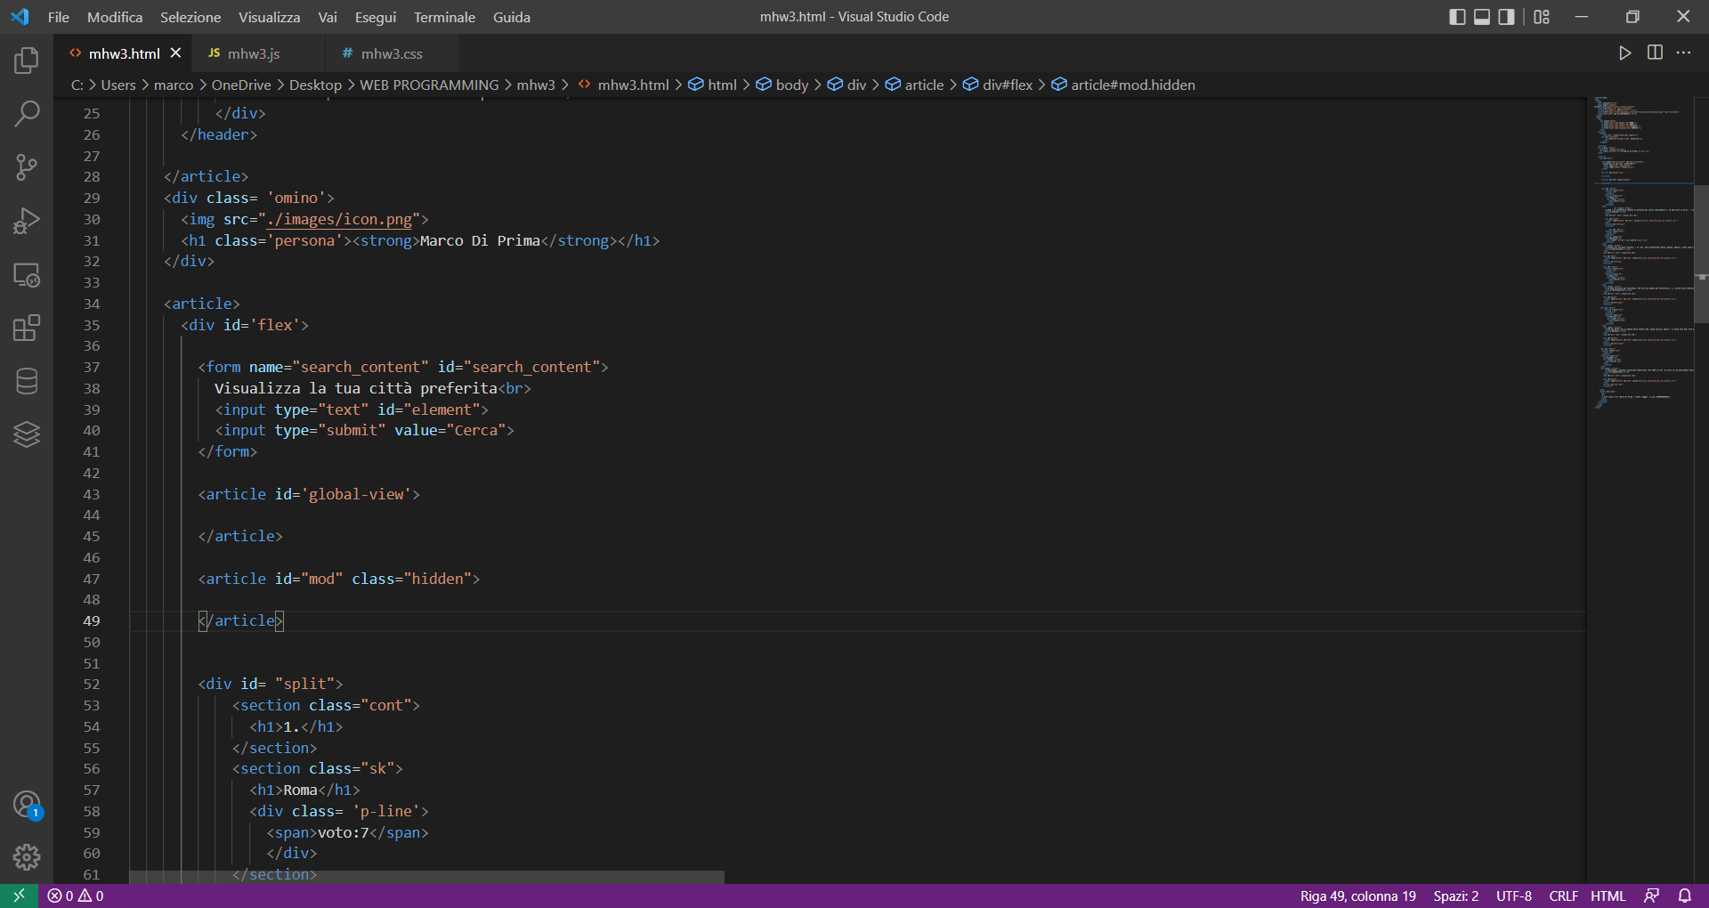
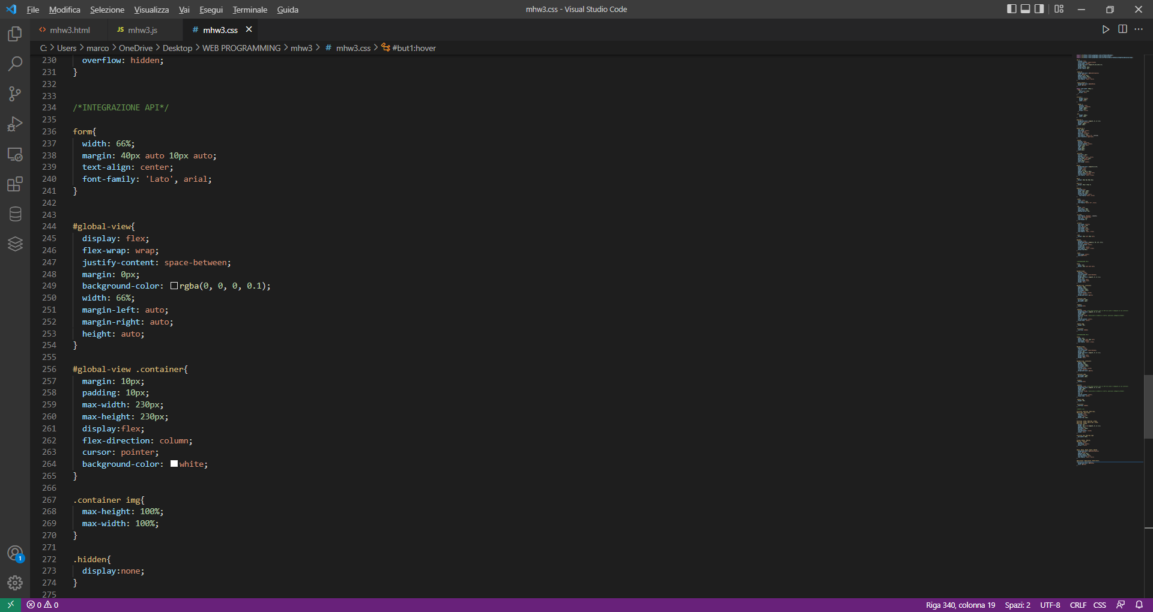
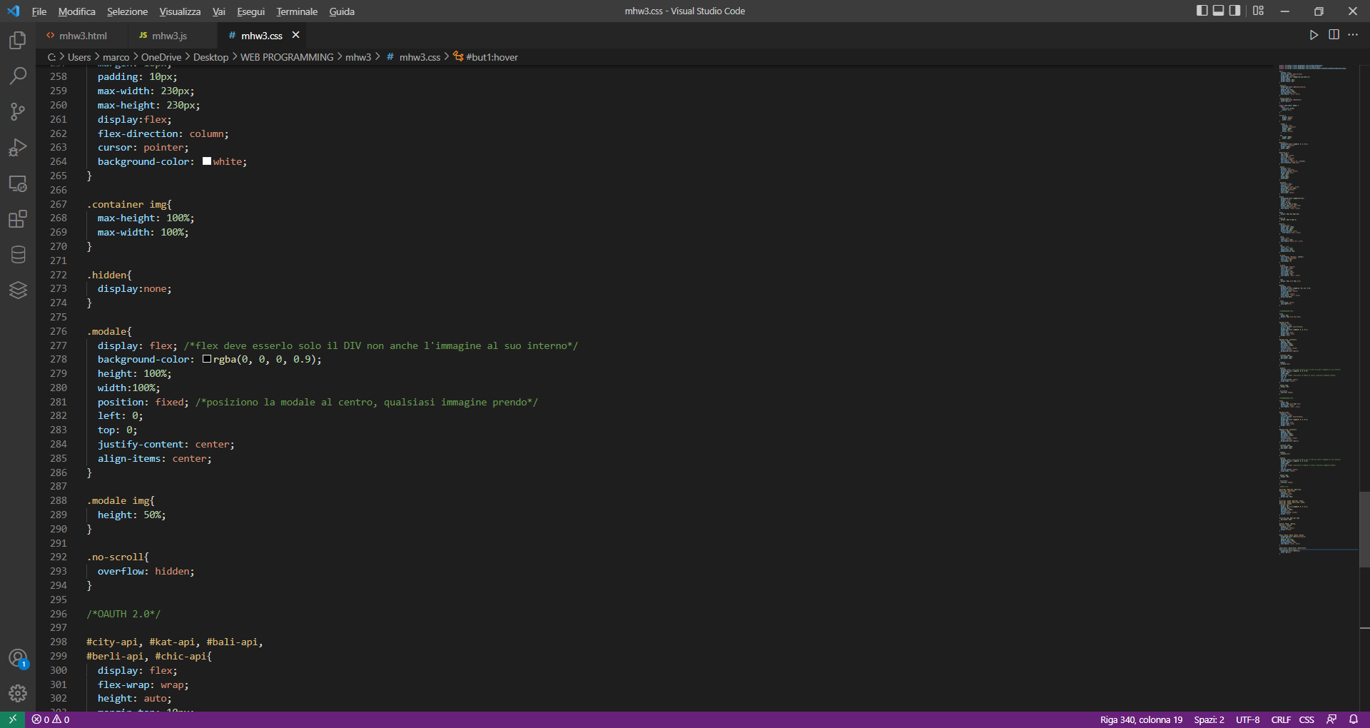
API KEY
HTML
CSS
ASPETTO FINALE

Slide 5
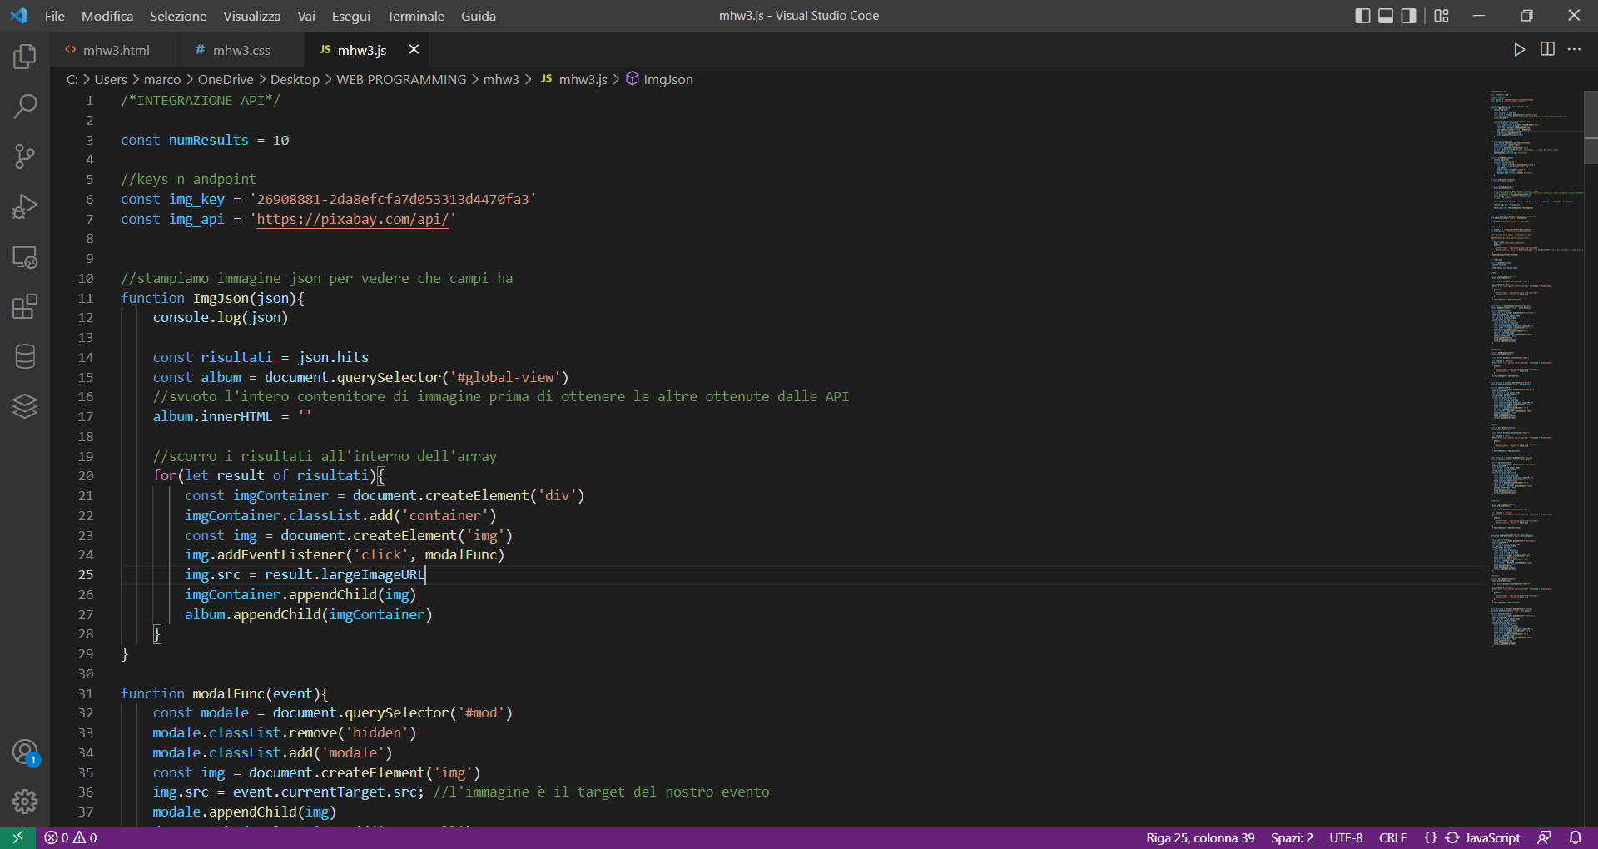
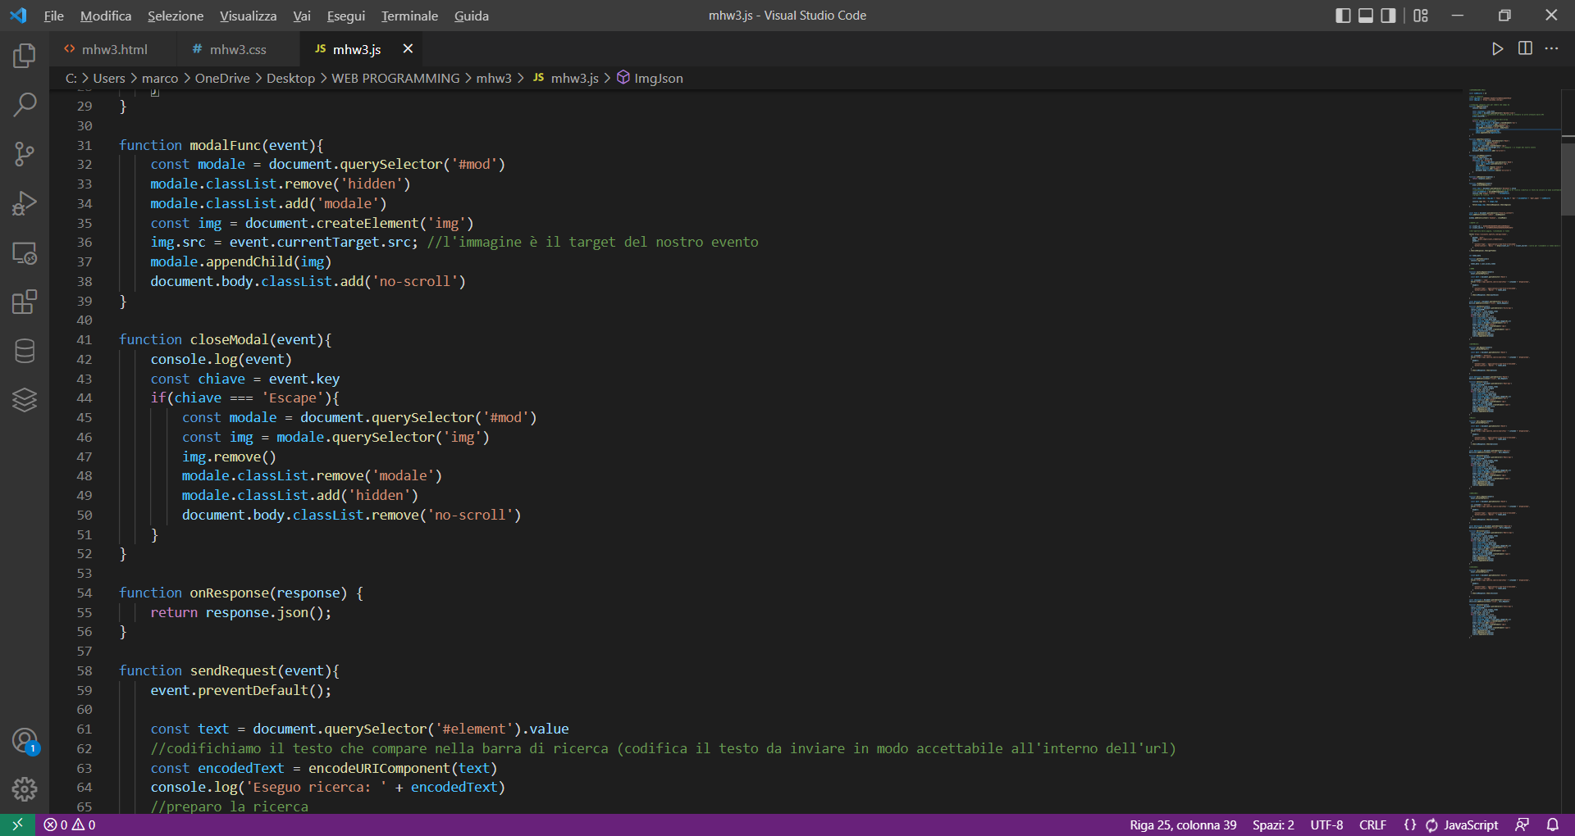
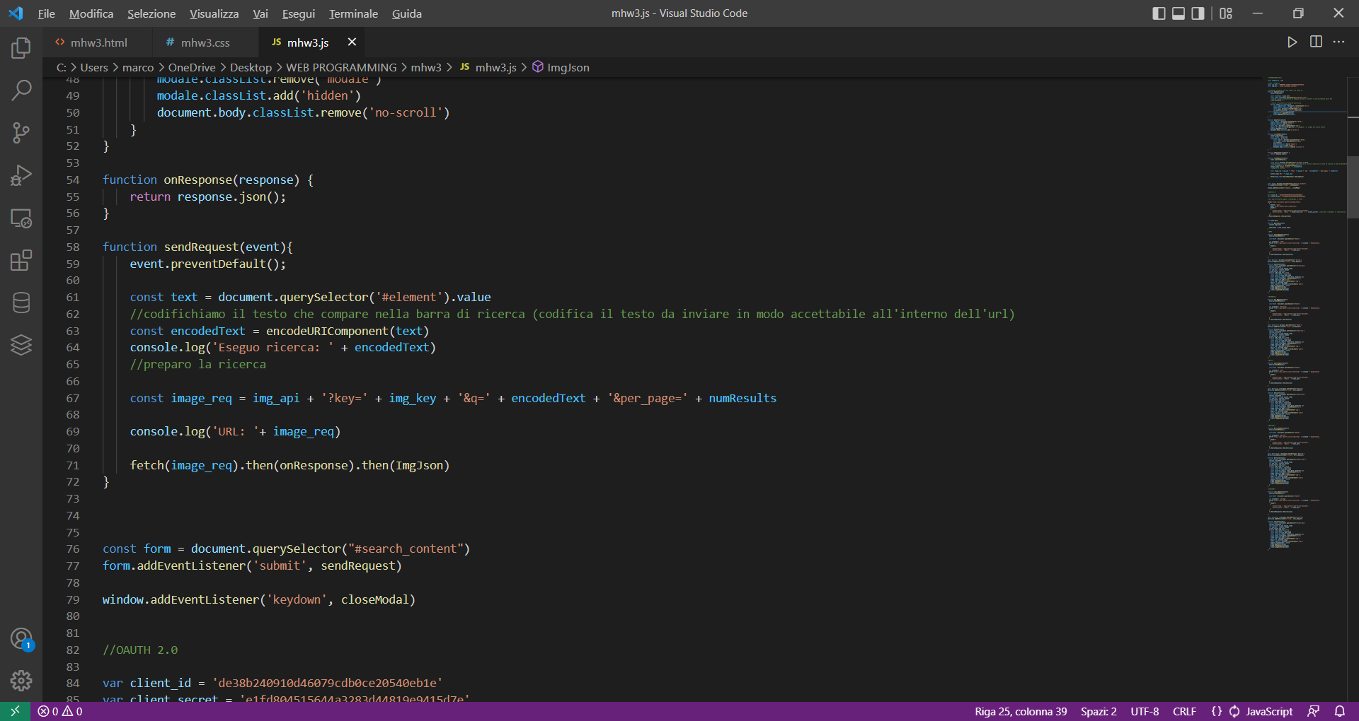
API-KEY JAVASCRIPT

Slide 6
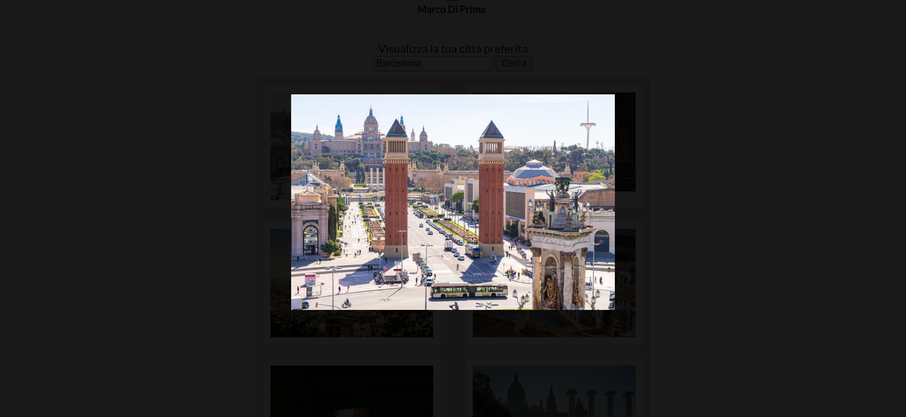
FUNZIONALITA’ AGGIUNTIVE – API KEY
Ho introdotto la funzionalità modale. Permette alle immagini mostrate (10 per precisione) di essere cliccate per visualizzarle a schermo intero. Facendo ciò, lo scroll della pagina è disabilitato ed è possibile uscire da tale modalità solo premento il pulsante ‘Esc’ sulla tastiera.

Slide 7
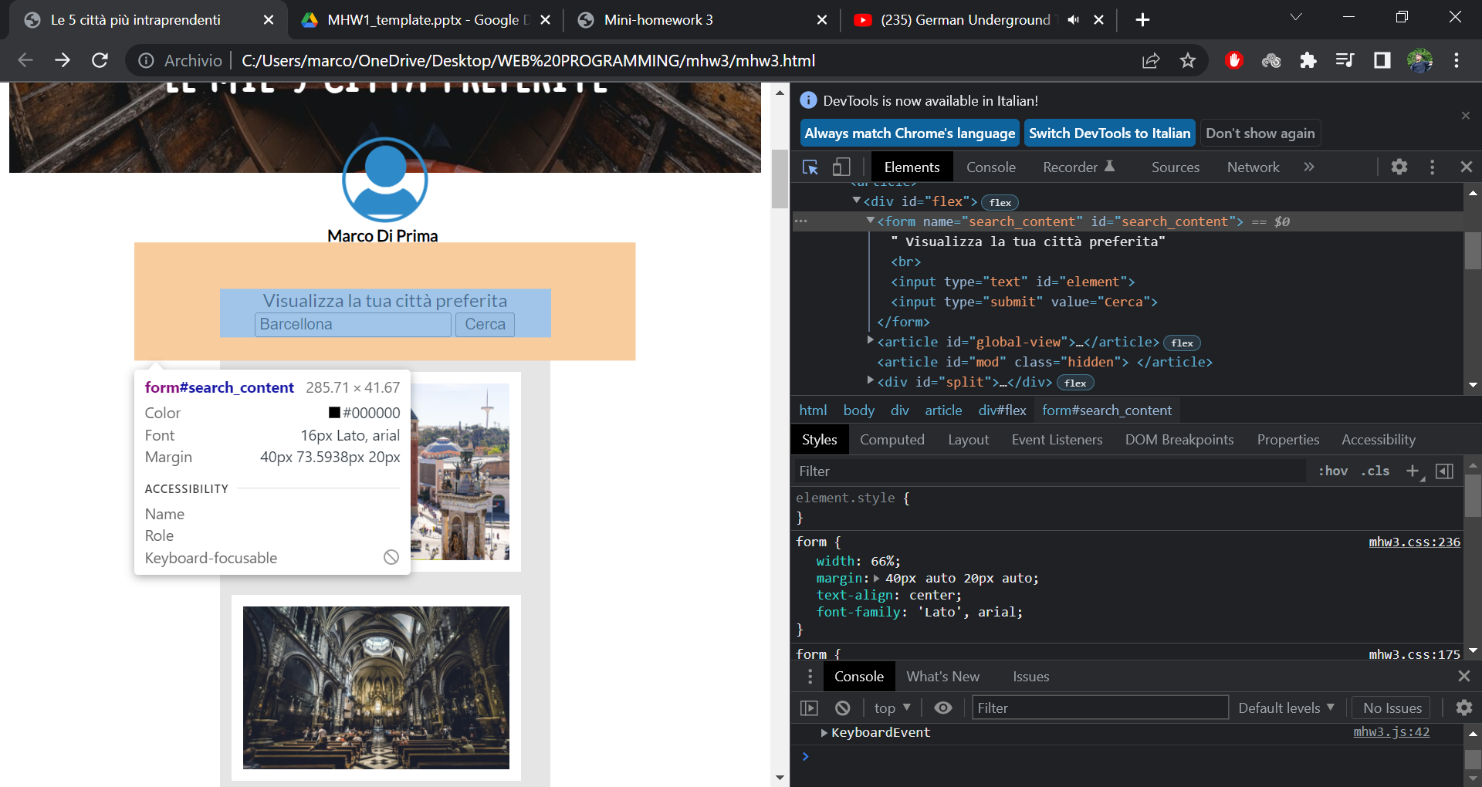
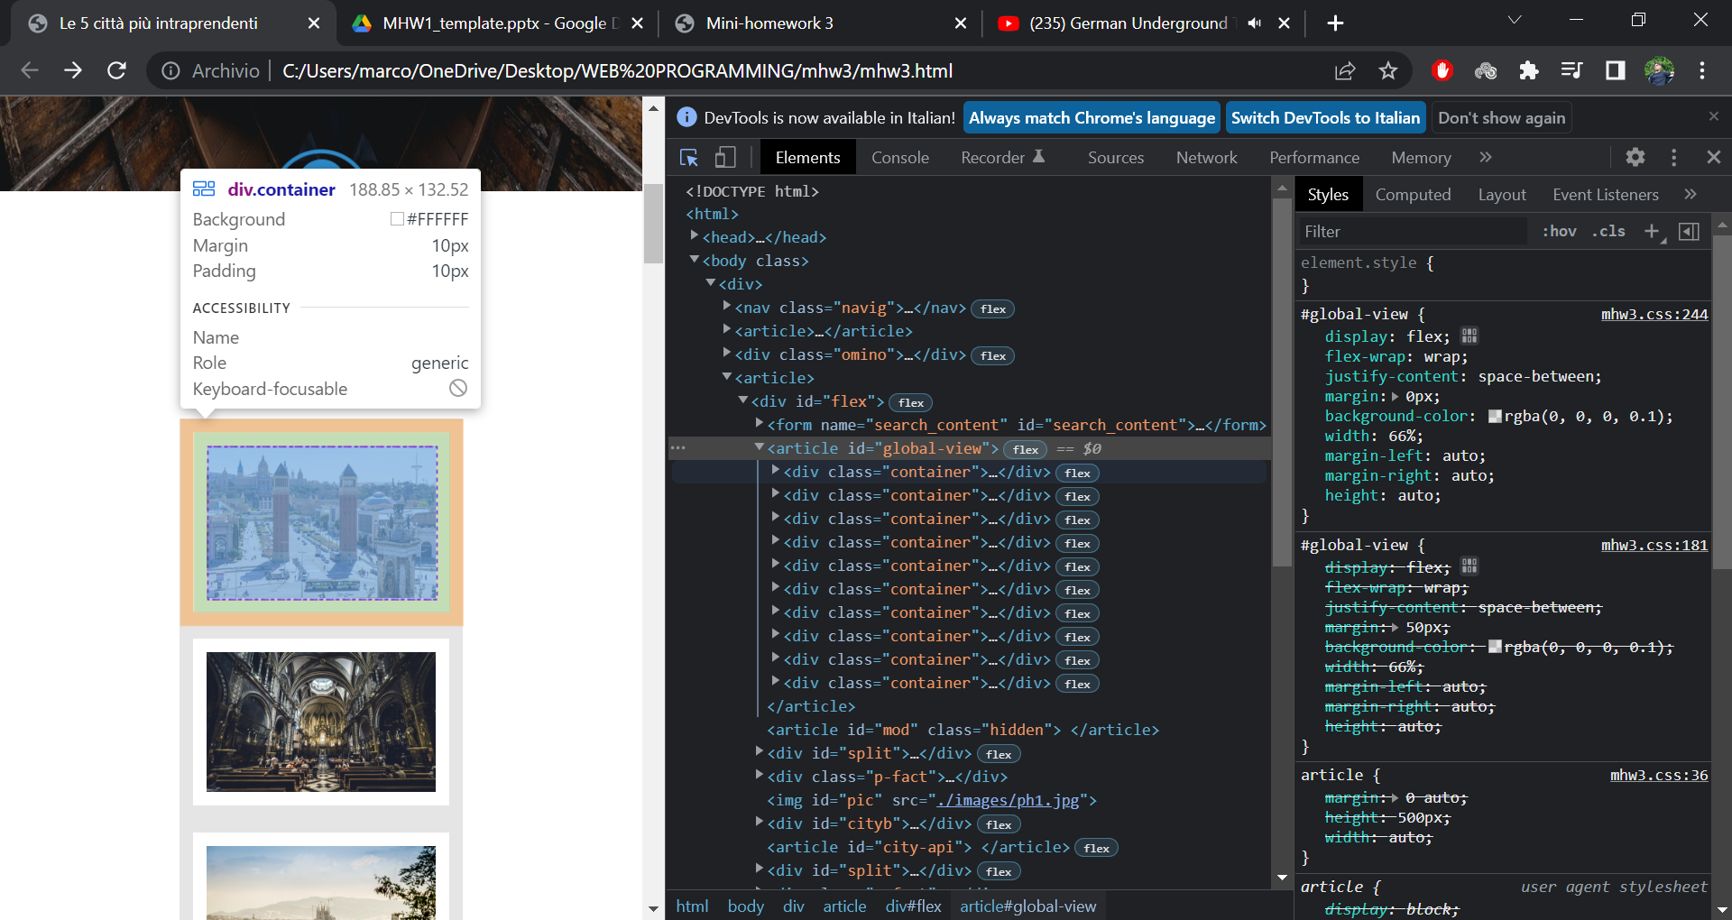
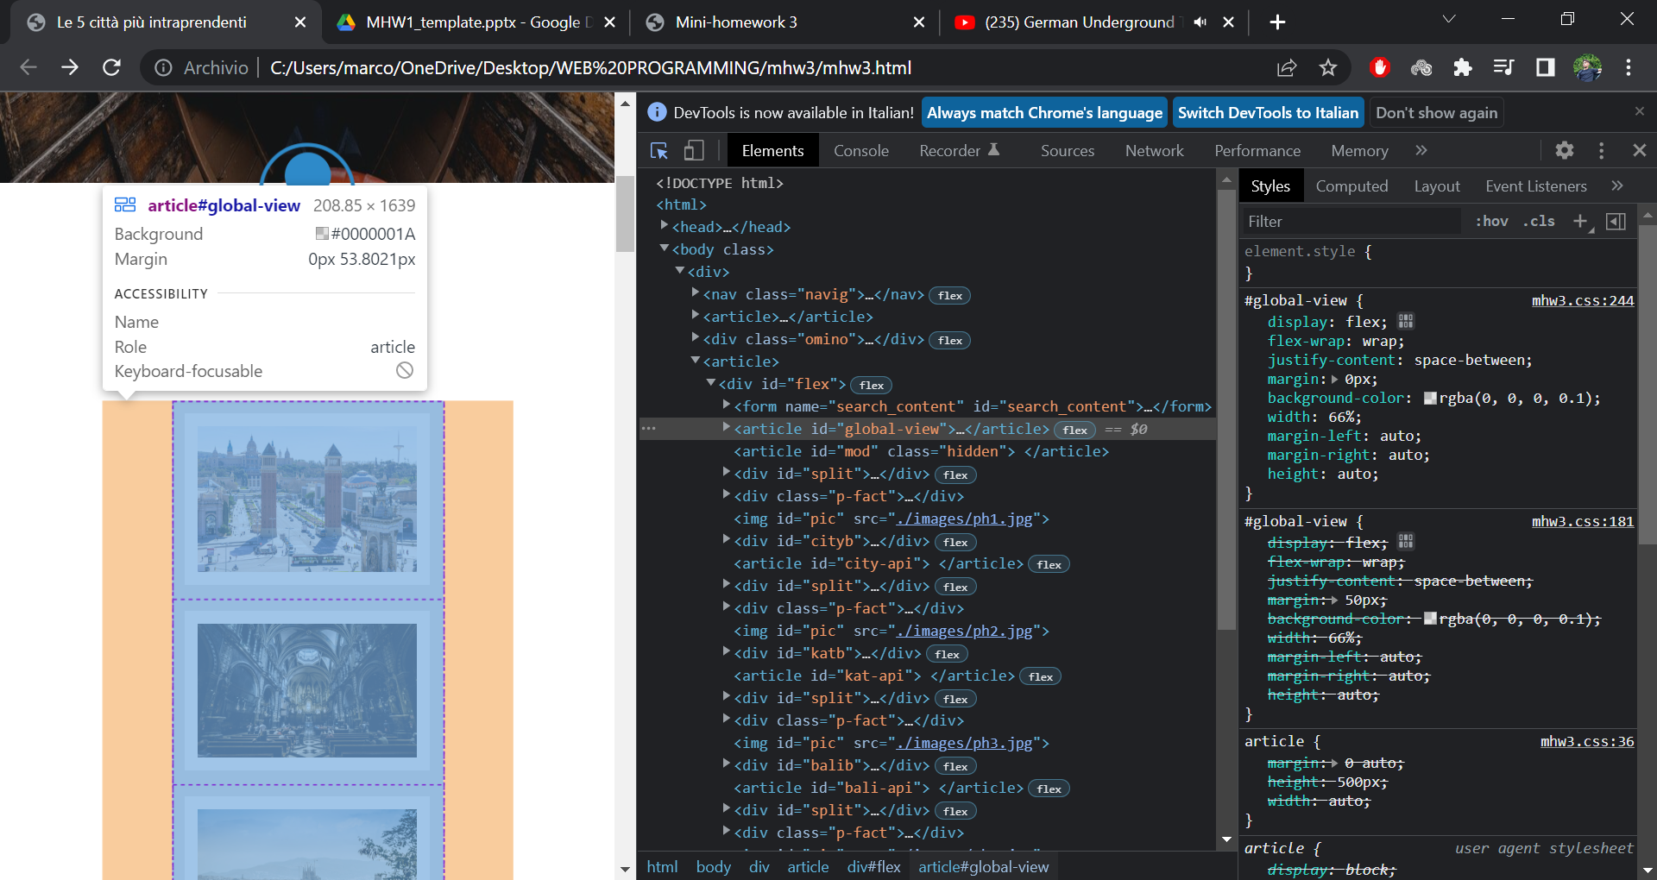
DIMENSIONE DI MARGINI E PADDING – API KEY
40 px
auto
auto
20 px
10px
10px
10px
Sia margine che padding sono 10px
10px
auto
auto

Slide 8
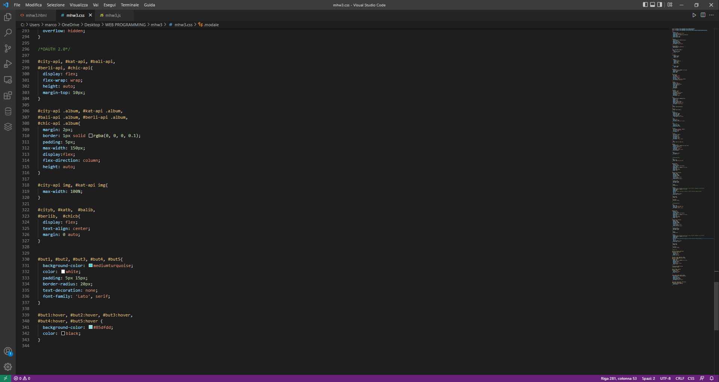
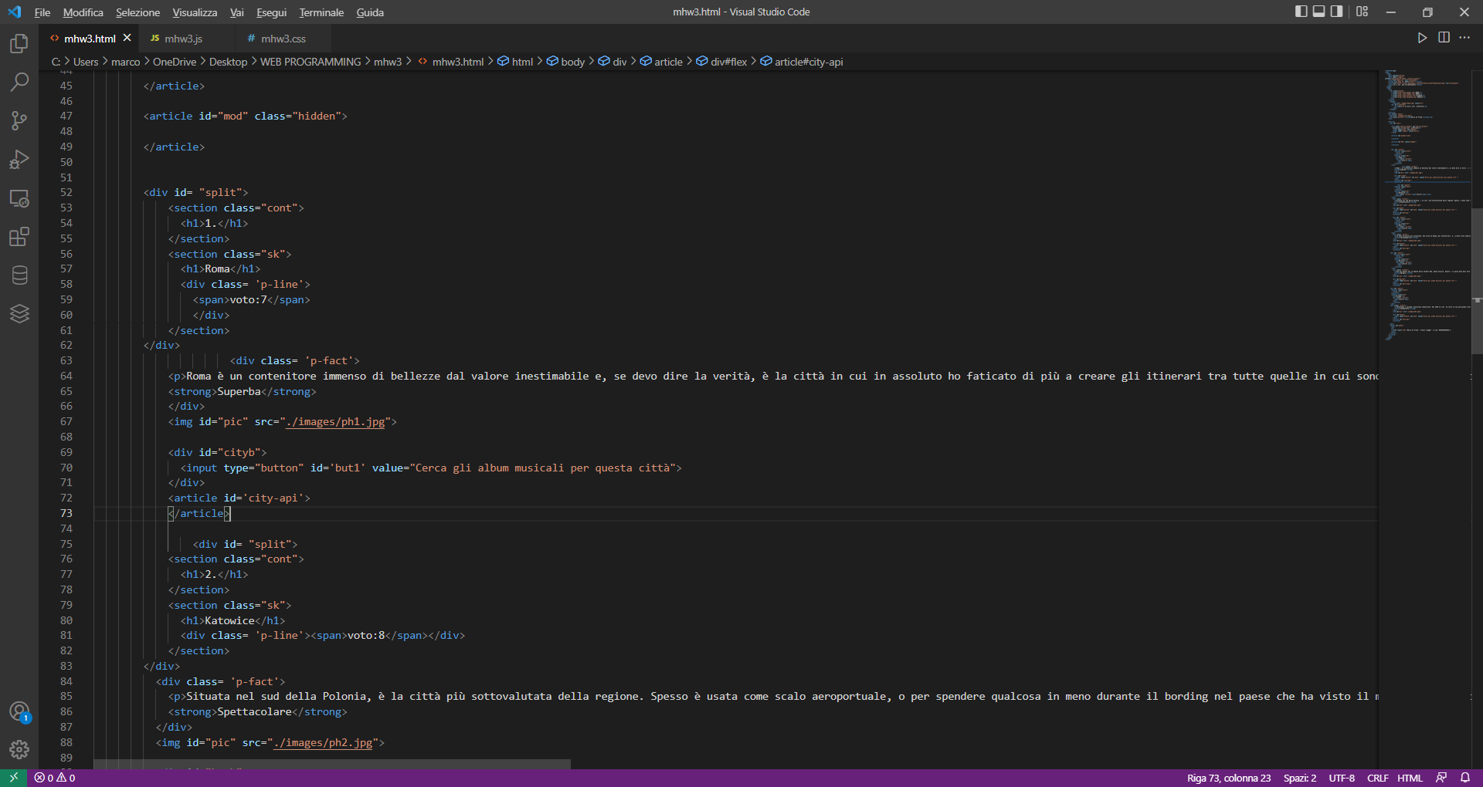
SPOTIFY API OAUTH 2.0
CSS
HTML
Ho aggiunto un div e un article sotto ogni città per permettere all’utente di cercare gli album con nome della città in questione, tramite bottone, in maniera totalmente indipendente. Per fare questo, ho cambiato gli id del div e dell’article per ogni città e ho creato per essi, singole funzioni in Javascript.
In javascript ho seguito il classico esempio di integrazione delle Spotify API con oauth 2.0.
La fetch per richiedere il token al server è ovviamente unica, così come la ‘onResponse’.
Ho creato le funzioni ‘sendRequest’, ‘onJson’ per ogni singola città (cambiando ovviamente il nome di tali funzioni per ogni città).

Slide 9
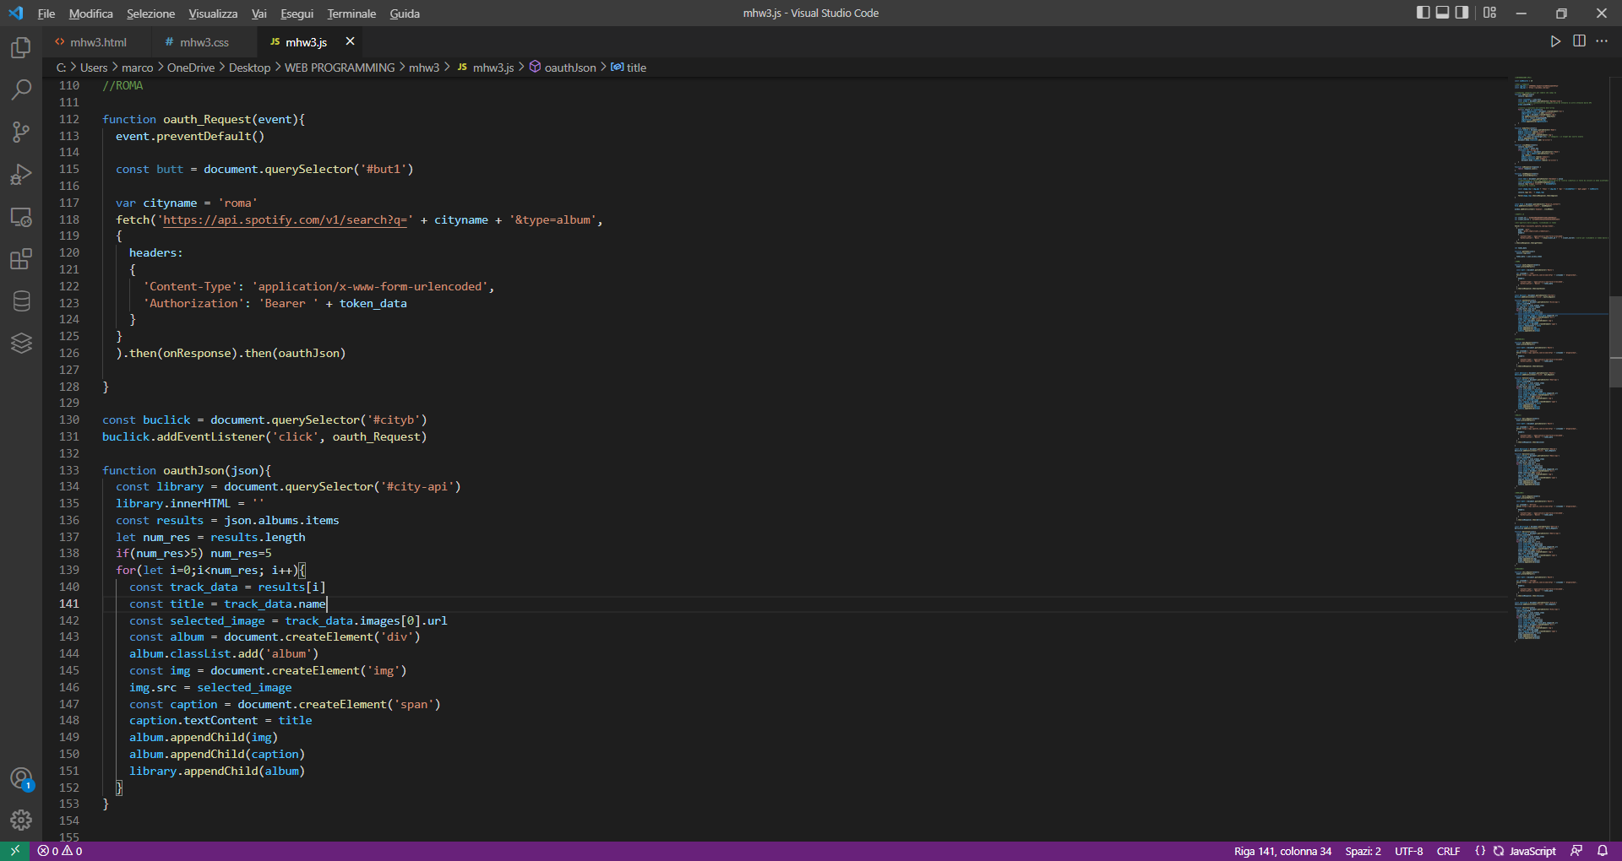
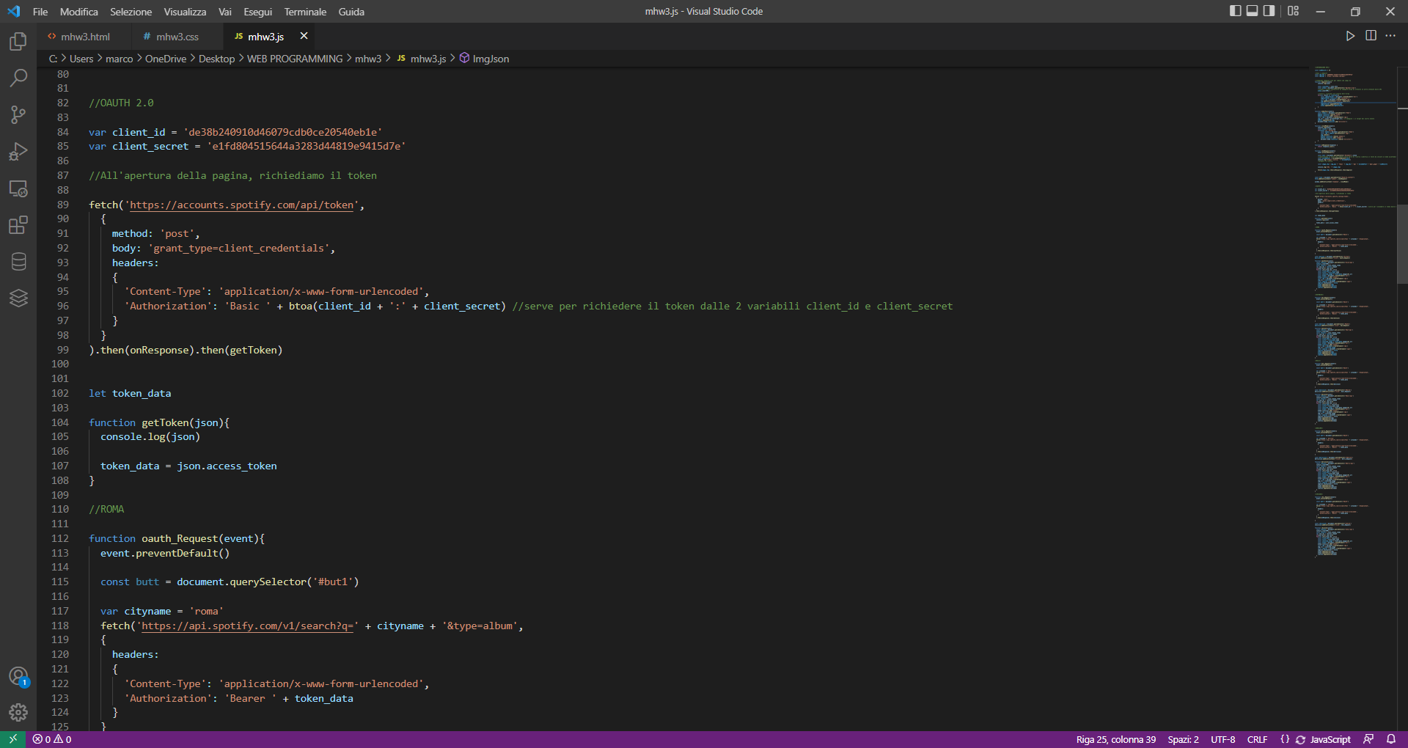
SPOTIFY API OAUTH 2.0 - JAVASCRIPT

Slide 10
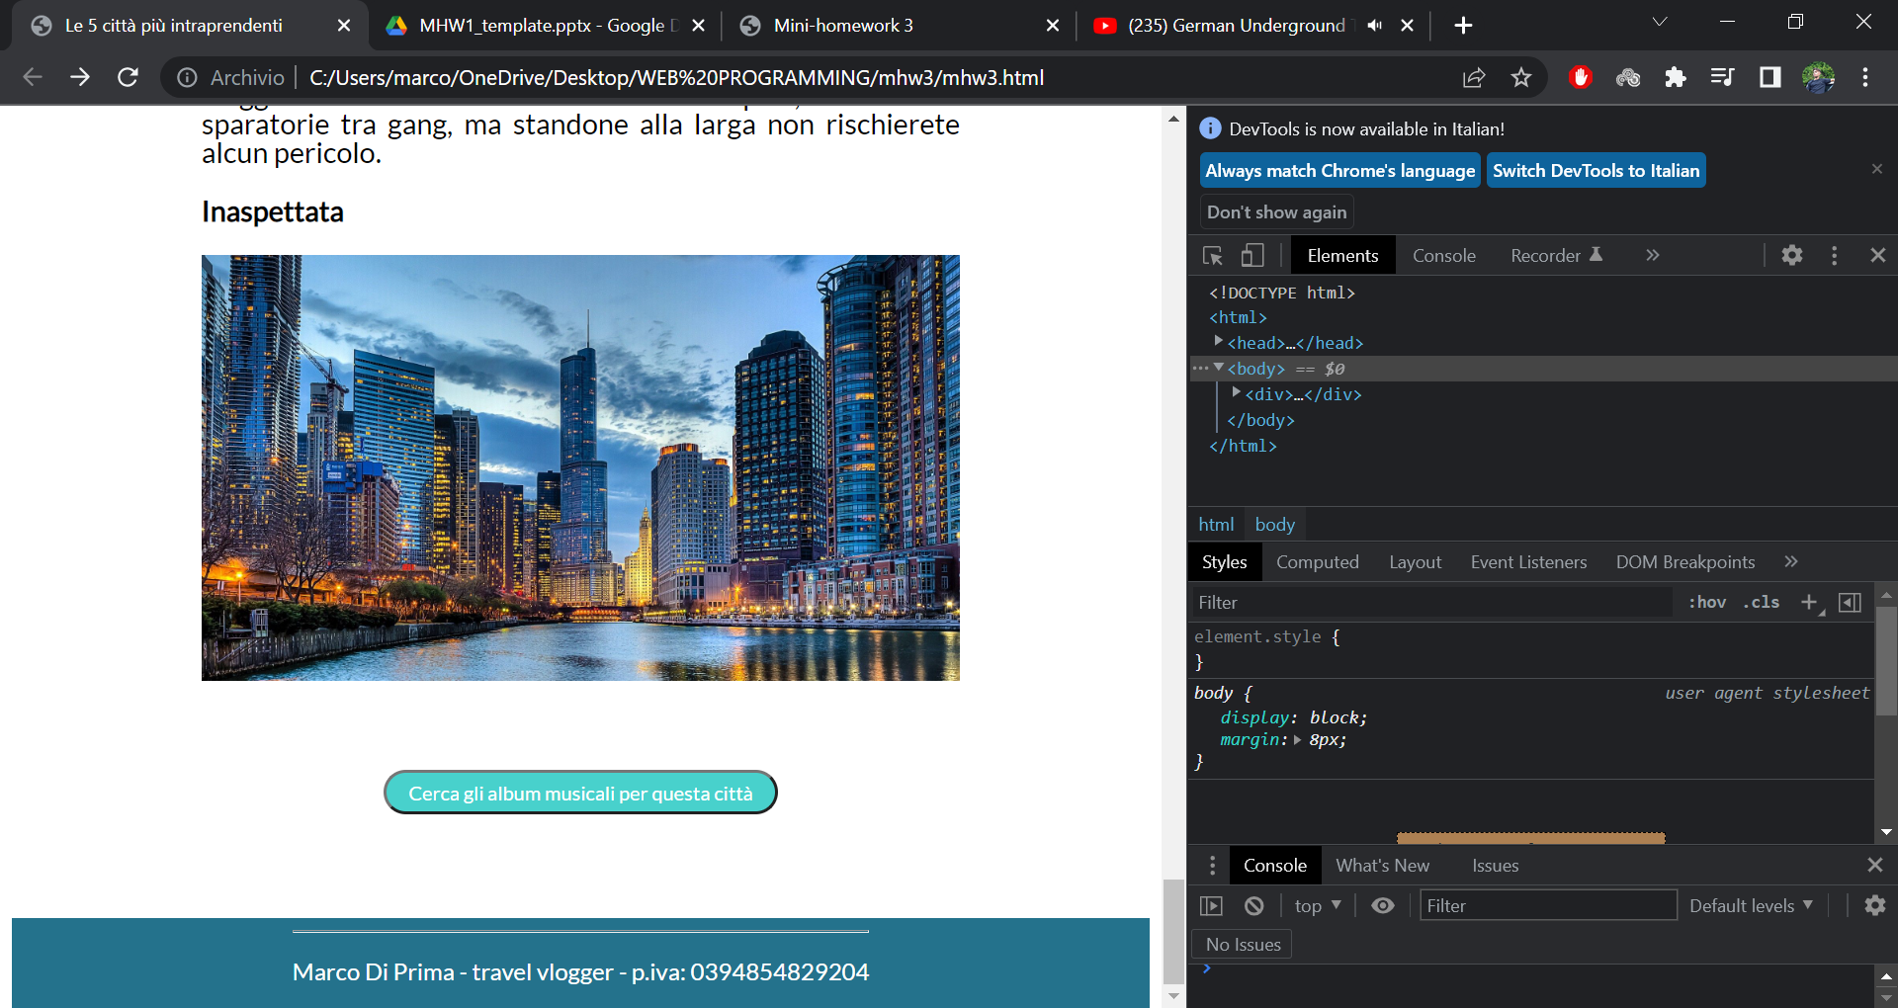
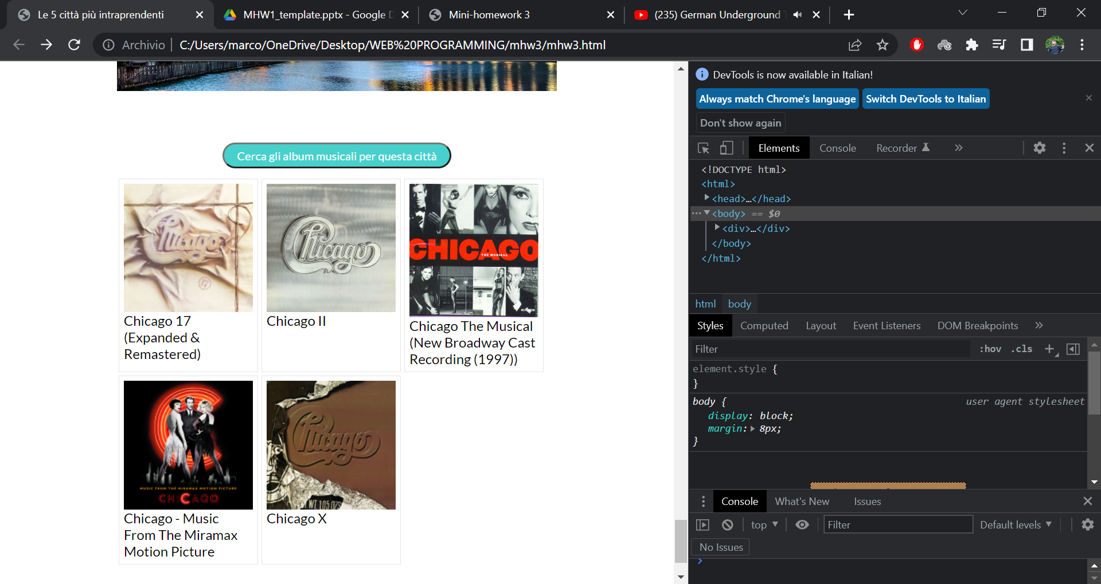
SPOTIFY API OAUTH 2.0 – LAYOUT COMPLESSIVO

